Slide 1
Урок
«Причины мутаций.
Соматические и генеративные мутации»
Подготовлен урок
преподавателем биологии
Медковой Е.Н.

Slide 2
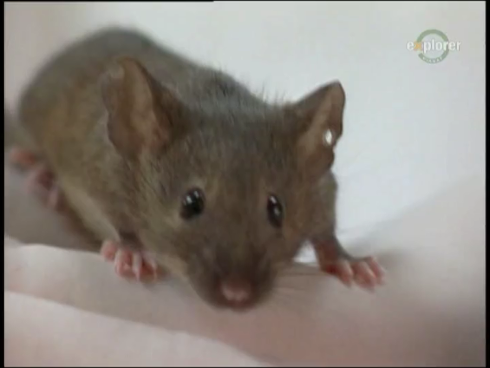
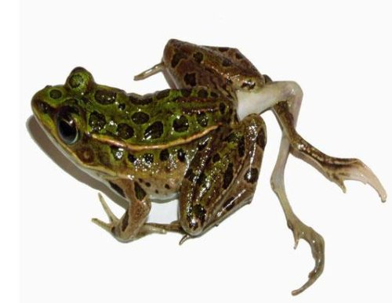
Эпиграфом к уроку могут служить слова из знаменитой сказки А. С. Пушкина «Сказка о царе Салтане»
«Родила царица в ночь
Не то сына, не то дочь;
Не мышонка, не лягушку,
А неведому зверюшку».
А. С. Пушкин

Slide 3
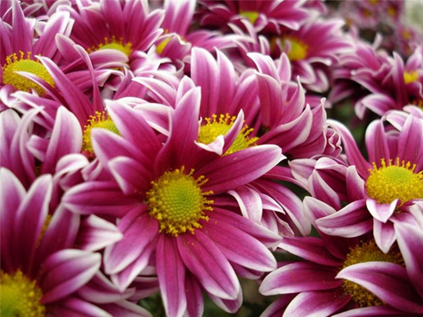
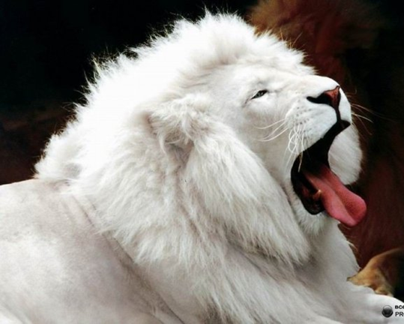
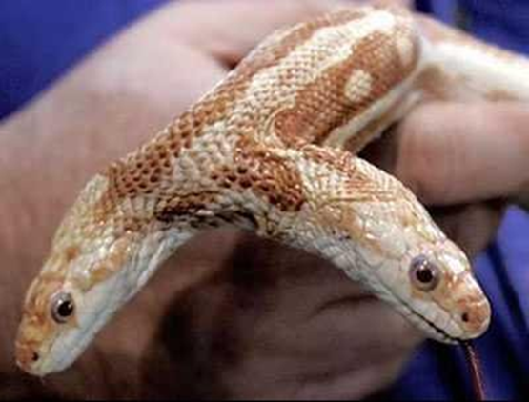
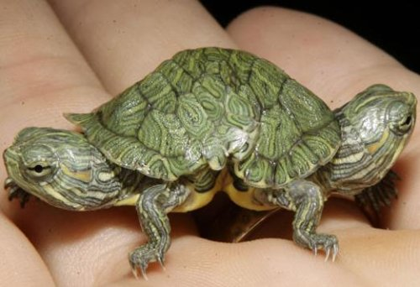
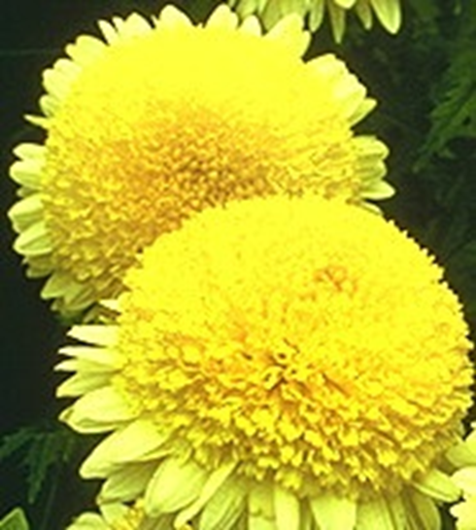

Slide 4
Мотивация на уроке:
Вступительное слово
учителя о проблеме явления мутаций у человека и в окружающей его действительности
Проблемные вопросы:
Почему возникают мутации?
Так ли опасны мутации?
Нужно ли их бояться?
Могут ли быть полезны мутации?
Нужны ли мутации в природе?

Slide 5
Цель урока:
углубить и расширить знания о молекулярно-цитологических основах мутационной изменчивости на основе изучения основных характеристик мутационной изменчивости и разнообразия соматических и генеративных мутаций
сформировать знания о мутагенных факторах как причинах мутаций на основе знаний из курса физики и химии

Slide 6
Задачи урока:
Ответить на вопросы, изучив:
понятие мутация и классификацию мутаций
характеристику различных видов мутаций
Выяснить причины мутаций в природе
Подвести итоги урока:
Значение мутаций в природе и в жизни человека

Slide 7
Основные понятия:
Мутация,
мутагенез,
мутагены,
мутанты,
Мутагенные факторы
Соматические мутации
Генеративные мутации
Хромосомные,
генные и геномные мутации
Летальные мутации
Полулетальные мутации
Нейтральные мутации
Полезные мутации
Дополнительные понятия
Ионизирующее излучение
Ультрафиолетовое излучение

Slide 8
Определения:
Мутация
Мутация (от лат. mutatio - изменение, перемена) - любое изменение в последовательности ДНК.
Мутация - это качественные и количественные изменения ДНК организмов, приводящие к изменениям генотипа.
Термин введён Гуго де Фризом в 1901 году.
На основе исследований им создана мутационная теория.
Мутагены
Мутагены – факторы среды,
вызывающие появления мутаций у
организмов

Slide 9
Мутации
( по степени изменения генотипа)
Геномные
Хромосомные
Генные
( точечные)

Slide 10
Генные мутации:
Изменение одного или нескольких нуклеотидов пределах гена.

Slide 11
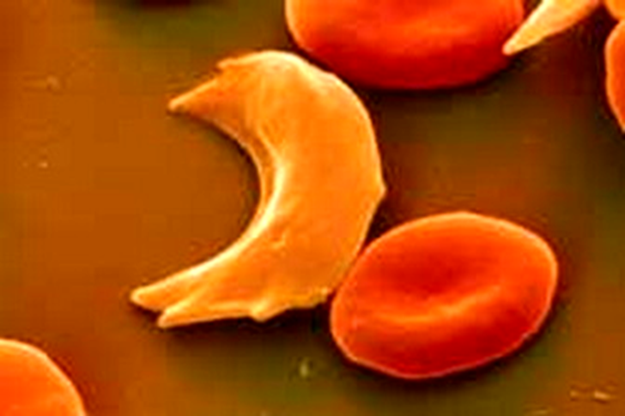
Серповидно-клеточная анемия -
наследственное заболевание, связанное с нарушением строения белка гемоглобина. Эритроциты под микроскопом имеют характерную серпообразную форму (форму серпа)
Больные серповидно-клеточной анемией обладают повышенной (хотя и не абсолютной) врожденной устойчивостью к заражению малярией.

Slide 12
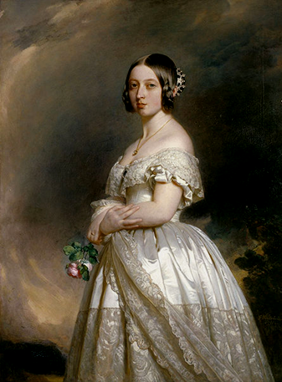
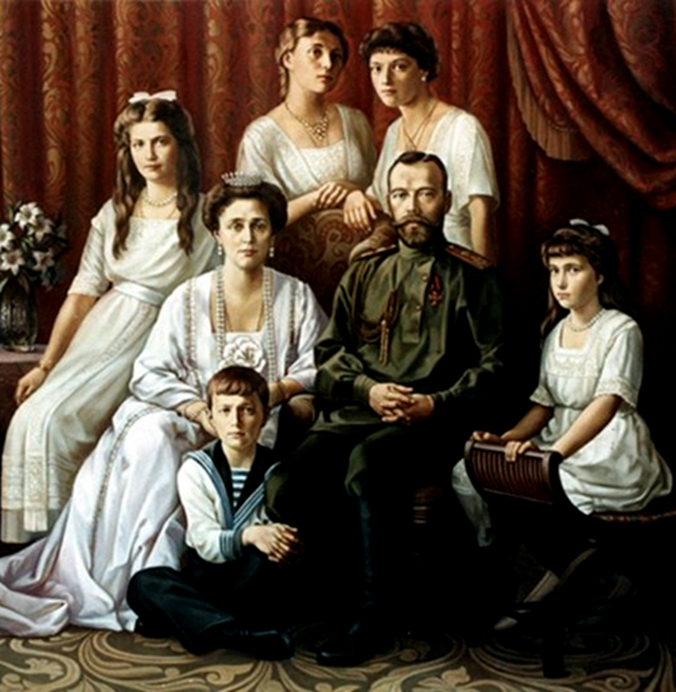
Примеры генных мутаций
Гемофилия -(несвёртываемость крови) –одно из самых тяжёлых генетических заболеваний, вызванных врождённым отсутствием в крови факторов свёртывания. Родоначальницей считают королеву Викторию.

Slide 13
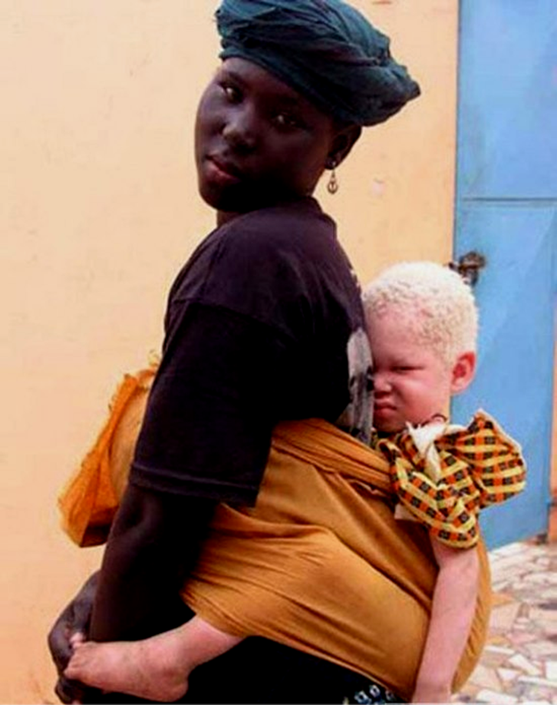
АЛЬБИНИЗМ – отсутствие пигмента
Причиной депигментации является полная или частичная блокада тирозиназы – фермента, необходимого для синтеза меланина, вещества, от которого зависит окраска тканей.

Slide 14
Хромосомные мутации
Изменение формы
и размера хромосом.

Slide 15
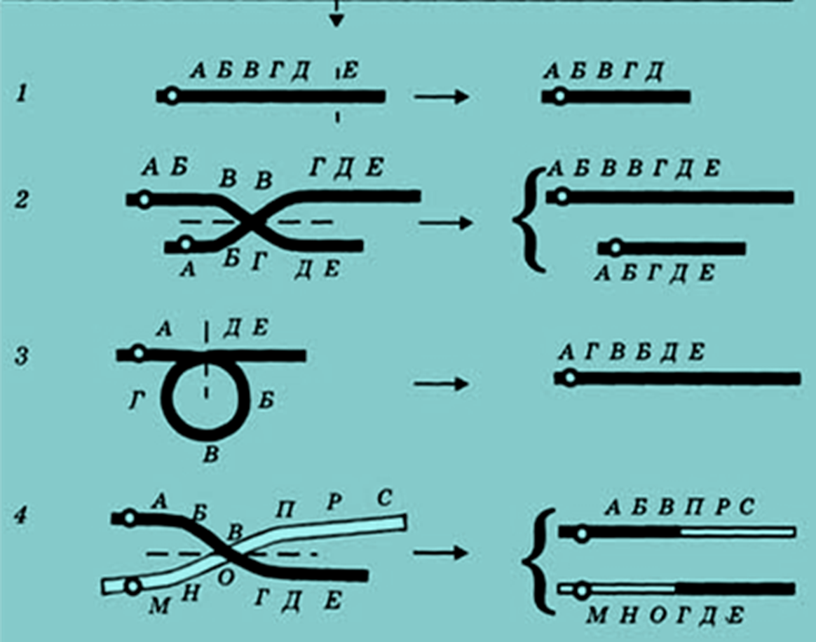
Хромосомные мутации

Slide 16
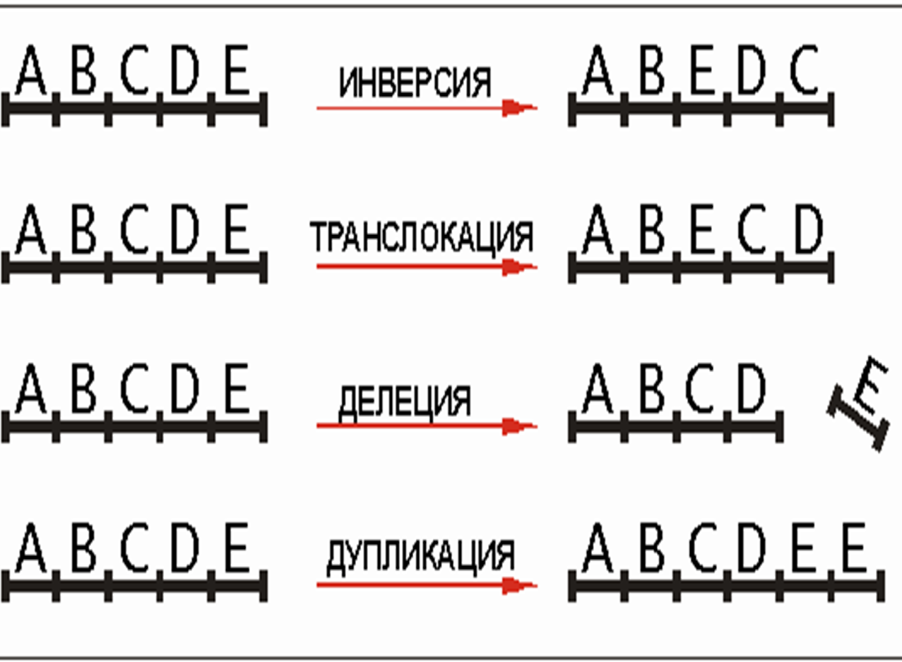

Slide 17
Геномные мутации -
Изменение числа хромосом

Slide 18
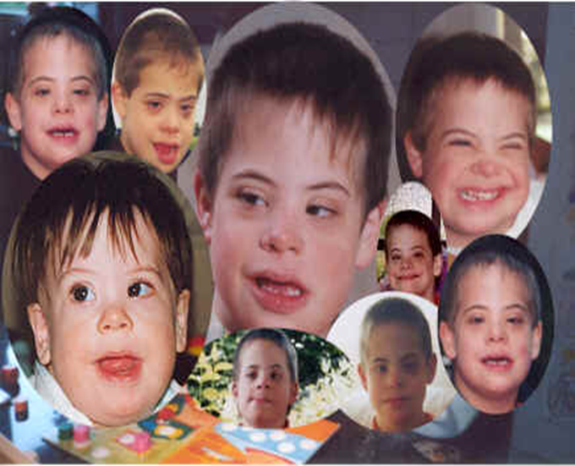
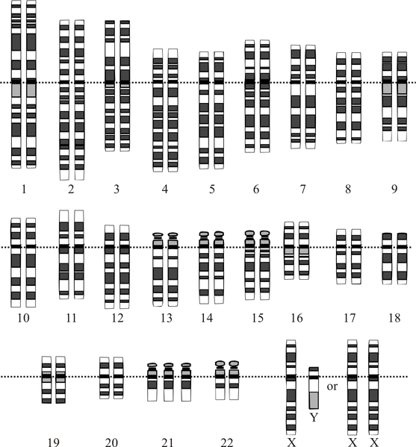
Геномные мутации -
«Лишняя» хромосома в 21 паре приводит к возникновению синдрома Дауна (кариотип представлен -47 хромосомами )

Slide 19
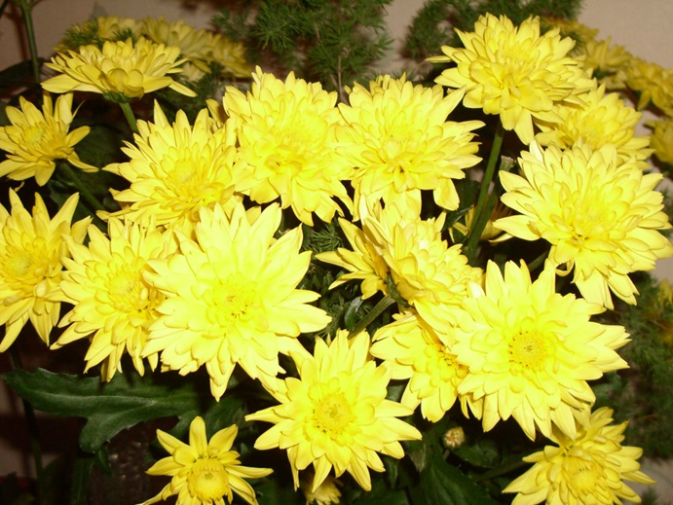
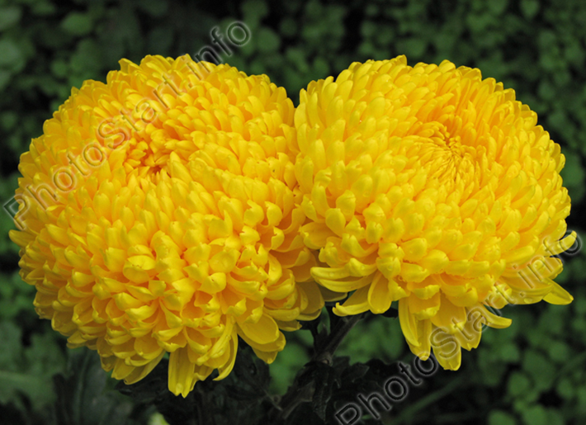
Полиплоидия
Диплоидное растение
(2n)
Гексоплоидное растение
(6n)

Slide 20
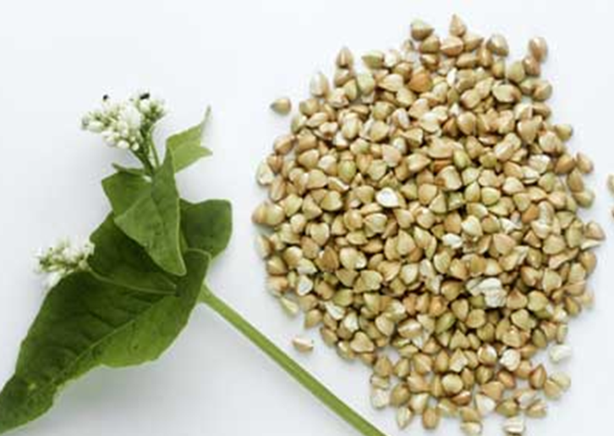
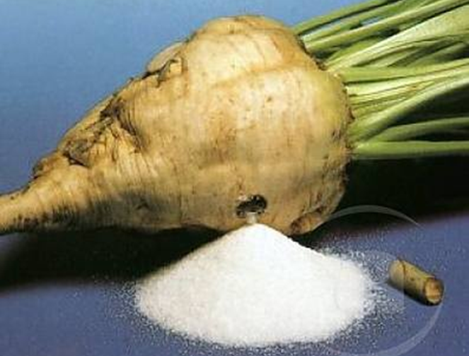
Использование полиплоидов человеком

Slide 21
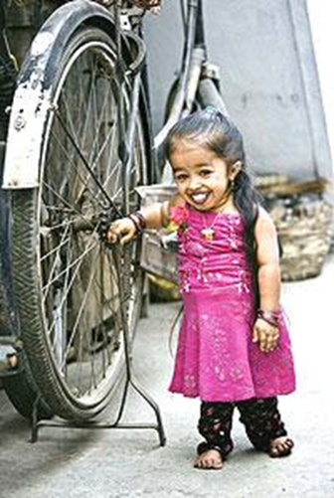
Мутации различают:
Видимые ( морфологические) - коротконогость и бесшерстность у животных, гигантизм, карликовость и альбинизм у человека и животных.
Биохимические – мутации,
нарушающие обмен веществ. Например, некоторые виды слабоумия вызваны мутацией гена, отвечающего за синтез тирозина.

Slide 22
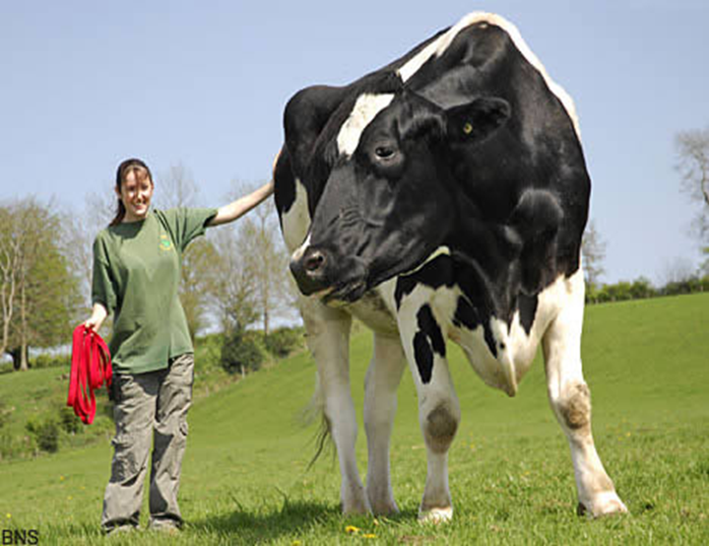
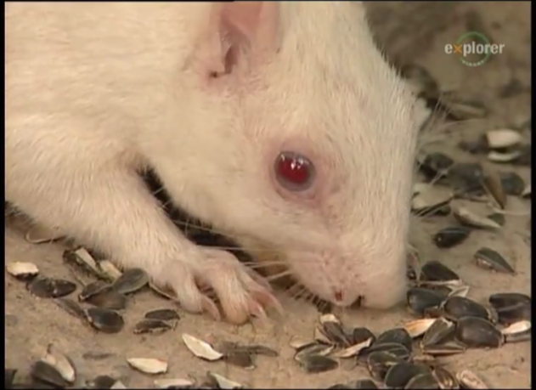
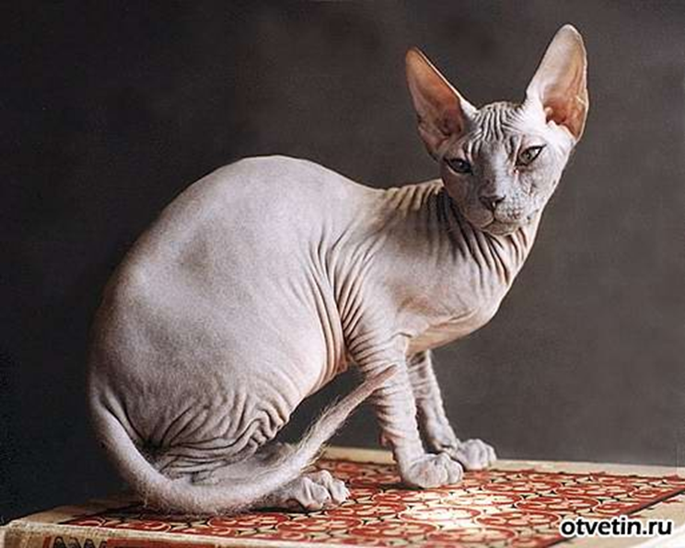
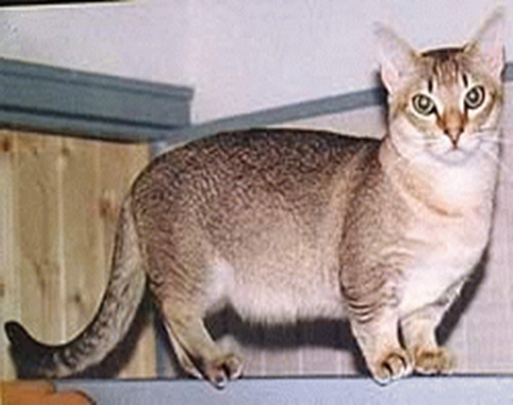

Slide 23
Существуют несколько классификаций мутаций
Мутации различают по месту возникновения:
Генеративные – возникшие в половых клетках. Проявляются в следующем поколении.
Соматические – возникающие в соматических клетках ( клетках тела)
и по наследству не передаются.

Slide 24
Мутации по адаптивному значению:
Полезные – повышающие жизнеспособность особей.
Вредные – понижающие жизнеспособность особей.
Нейтральные – не влияющие на жизнеспособность особей.
Летальные – приводящие к гибели особи на стадии зародыша или после его рождения

Slide 25
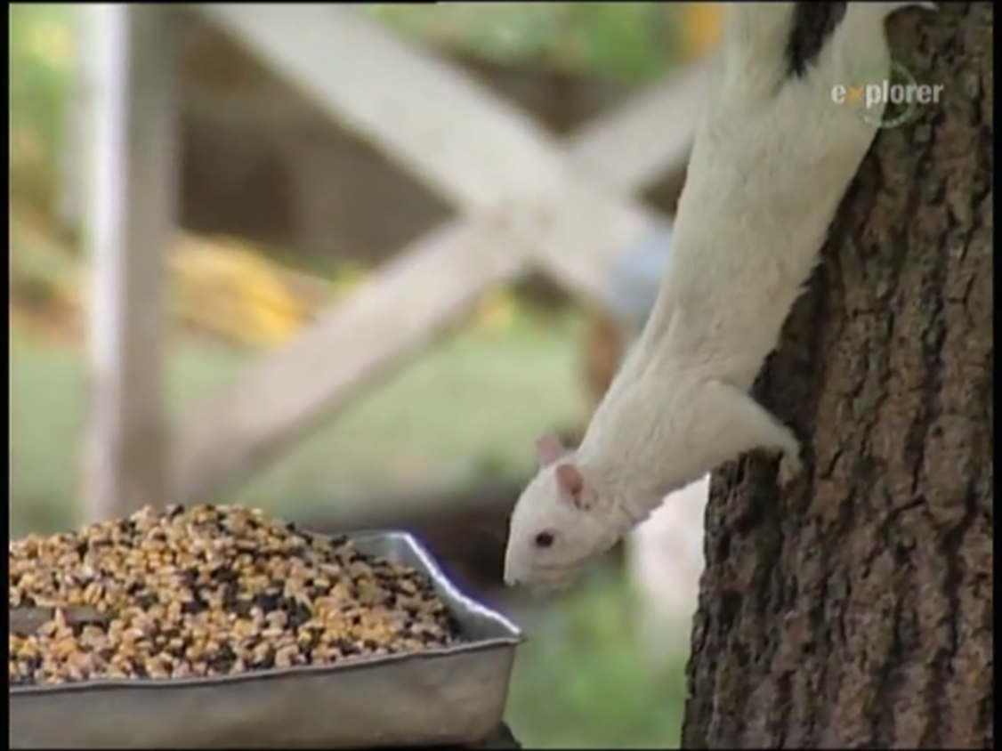
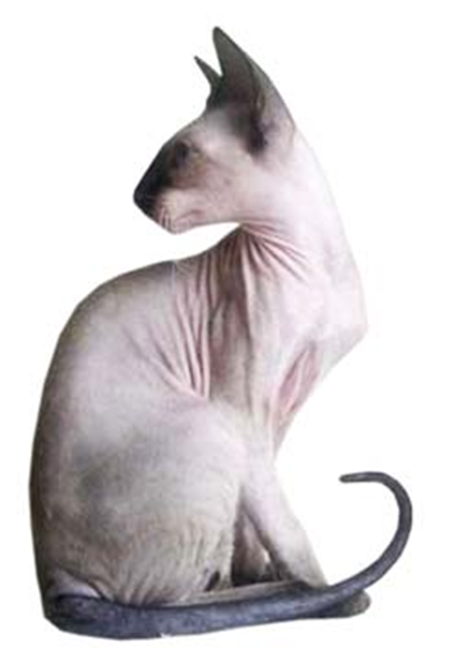

Slide 26
Мутации различают:
Скрытые ( рецессивные) – мутации, которые не проявляются в фенотипе у особей с гетерозиготным генотипом (Аа).
Спонтанные – самопроизвольные мутации, в природе очень редки.
Индуцированные – мутации, возникающие в силу ряда причин.

Slide 27
Мутагенные факторы:
Биологические факторы
Физические факторы
Химические факторы

Slide 28
Вопросы к беседе о физических мутагенах:
1. Какие виды излучений вы знаете?
2. Какое излучение называется инфракрасным? ( установим связь между температурой и мутациями)
3. Почему ультрафиолетовое излучение называют химически активным?
4. Что представляет собой ионизирующее излучение?
5. Каково влияние ионизирующего излучения на живые организмы?

Slide 29
Мутагенные факторы:
Физические мутагены
ионизирующее излучение
ультрафиолетовое излучение
- чрезмерно высокая или низкая температура.
Биологические мутагены
некоторые вирусы (вирус кори, краснухи,
гриппа)
- продукты обмена веществ (продукты окисления липидов);

Slide 30
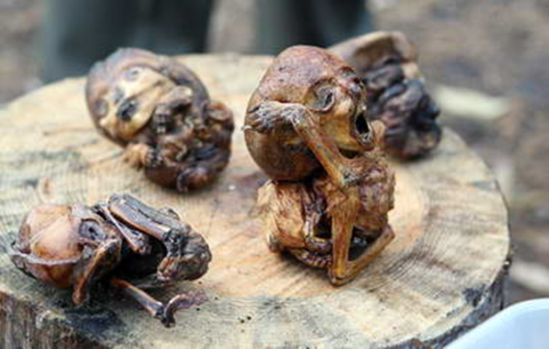
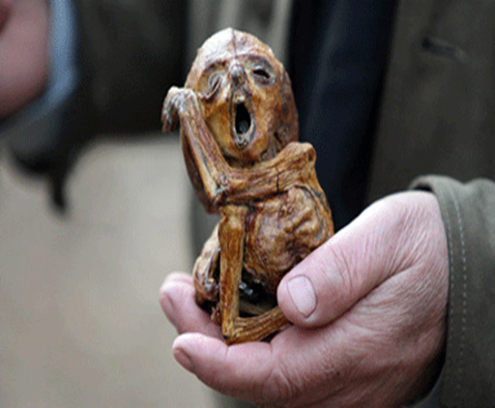
Физические мутагены
Мутации из-за взрыва в Чернобыле
Ученые выяснили, что за 25 лет после Чернобыльской катастрофы генетические мутации вдвое увеличили число врожденных аномалий у потомков людей, живущих на территориях, пострадавших от радиации

Slide 31
Химические мутагены:
- нитраты, нитриты, пестициды, никотин, метанол, бензопирен.
- некоторые пищевые добавки, например, ароматические углеводороды
- продукты переработки нефти
- органические растворители
- лекарственные препараты, препараты ртути, иммунодепрессанты .

Slide 32
Воздействия химических мутагенов
Оксид азота. Токсичное вещество, в организме человека распадается на нитриты и нитраты. Нитриты провоцируют мутации клеток организма, мутируют половые клетки, приводя к необратимым изменениям у новорожденных.
Нитрозамины. Мутагены, к которым наиболее чувствительны клетки реснитчатого эпителия. Подобные клетки выстилают легкие и кишечник, что объясняет тот факт, что у курильщиков высока заболеваемость раком легких, пищевода и кишечника
Бензол. Постоянное вдыхание бензола способствует
развитию лейкозов — раковых заболеваний крови.
При сгорании бензола образуется копоть, в составе
которой также немало мутагенов.

Slide 33
Воздействия химических мутагенов
Цианистый водород, или синильная кислота. Это сильный яд, синильная кислота блокирует ферментную активность клеток, приводя к нарушению процессов деления и репликации ДНК. Мутации, образующиеся в этом случае, необратимы.
Полиароматические углеводороды. Самые активные мутагены, из-за своего органического происхождения легко повреждают геном, провоцируя образование атипичных клеток. Доказана роль ПАУ в образовании плоскоклеточного рака.

Slide 34
Как противостоять мутации
Исключить из своего рациона продукты питания, которые содержат вещества, являющиеся химическими мутагенами.
Не подвергать свой организм излишнему инфракрасному и ультрафиолетовому излучению – сократить время пребывания в летний период на солнце до минимума, защищать свое тело от него, ограничить посещения солярия
Повышать свой иммунитет, снизить заболеваемость вирусными инфекциями
Не курить
Не употреблять продукты, содержащие ГМО
Не находиться в зонах радиации
Не злоупотреблять и не экспериментировать лекарственными препаратами
Не загрязнять окружающую среду и воздух

Slide 35
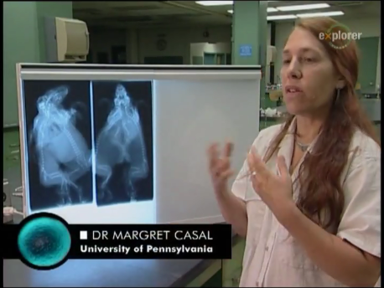

Slide 36
Мутационная теория:
Мутации- это редкие событии. Это изменения наследственного материала.
Мутации возникают внезапно, скачкообразно, не направлено.
Мутации наследственны, они передаются из поколения в поколение.
Мутации не образуют непрерывных рядов, как при модификационной изменчивости
Мутации могут быть полезными для организма, вредными, нейтральными, доминантными и рецессивными.
Мутации индивидуальны, т.е. возникают у одного организма.

Slide 37
Значение мутаций:
Научные исследования
Движущая сила эволюции
Медицинское направление
Селекция

Slide 38
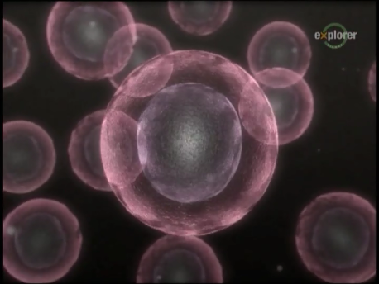
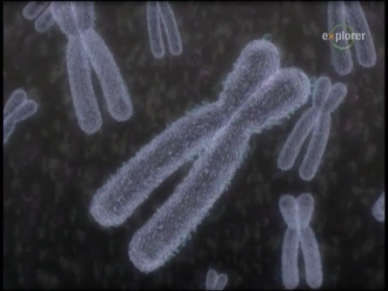
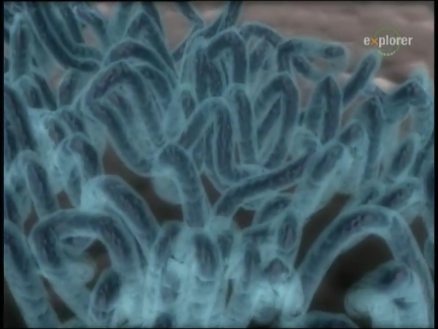
Подведение итогов урока:
1. Что нового вы узнали на уроке?
2. Что наиболее вам запомнилось и понравилось?

Slide 39
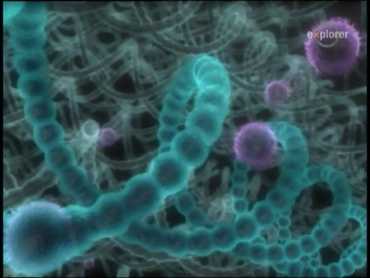
Заключение:
Появляясь внезапно, мутации, как и революции, разрушают и созидают, но не уничтожают законы природы.
Они сами подчинены им.

Slide 40
Любое отклонение от идеального случая следует считать несравненно большей ценностью, чем рядовой, в массовом порядке ожидаемой, поскольку попутно с возникновением отрицательной единицы стоит пролагающая новый путь положительная.
И. А. Раппопорт

